Slide 1
基于光流对齐的人脸超分辨率研究
吴 比
2017-09-25

Slide 2
汇报提纲
1
基本方法
2
光流对齐
3
算法求解
4
实验结果
5
方法总结

Slide 3
基本方法
超分辨（Super-Resolution）研究算法是由R.Tsai首次提出[1],提供了一种重要的方法去从低分辨率（Low-Resolution）图像中去重建生成高分辨率（High-Resolution）的图像。从此，开创了超分辨研究的新纪元。
人脸超分辨率研究算法又称人脸幻构（Face-hallucination），在此基础上得到快速发展，一些基本的方法[2][3][4],给出了不同的算法去从低分辨率人脸中去生成出高分辨率人脸图像。
[1] RY Tsai, “Multiframe image restoration and registration,” Adv.Comput.Vis. Image Process., vol. 1, no. 2,pp. 317–339, 1984.
[2] Ce Liu, Heung-Yeung Shum, and William T Freeman,“Face hallucination: Theory and practice,” International Journal of Computer Vision, vol. 75, no. 1, pp. 115, 2007.
[3] Xiang Ma, Junping Zhang, and Chun Qi, “Hallucinating face by position-patch,” Pattern Recognition, vol. 43, no. 6, pp. 2224–2236, 2010.
[4] Cheolkon Jung, Licheng Jiao, Bing Liu, and Maoguo Gong, “Position-patch based face hallucination using convex optimization,” IEEE Signal Processing Letters, vol. 18, no. 6, pp. 367–370, 2011.

Slide 4
基本方法

Slide 5

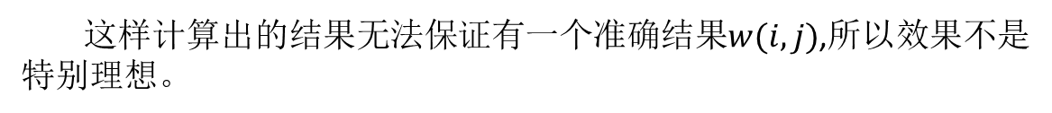
基本方法
在基于图像块的人脸幻构[3]的基本求解思想如下：
$$X_{h}\left(i,j\right)=Y_{h}\left(i,j\right)w\left(i,j\right)$$
其中，$X_{h}\left(i,j\right)$代表高分辨率人脸图像块$，Y_{h}\left(i,j\right)$代表高分辨率人脸训练集。
$w\left(i,j\right)$代表重建系数。
为了求解出$w\left(i,j\right)$，我们给出下面的定义。
$${}_{w(i,j)}^{min}{{\left\|w(i,j)\right\|}_{1},s.t.}{\left\|X\left(i,j\right)−Y\left(i,j\right)w(i,j)\right\|}_{2}^{2}≤ɛ$$
这样计算出的结果无法保证有一个准确结果$w(i,j)$,所以效果不是特别理想。

Slide 6
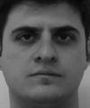
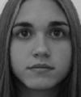
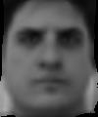
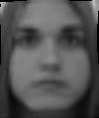
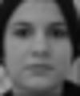
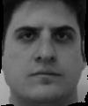
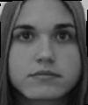
光流对齐
基于光流对齐的人脸超分辨率方法，光流对齐过程：
HR Training Faces
LR Warped Faces
Optical flow
Optical flow
Down sampling
Input LR Face
HR Warped Faces

Slide 7
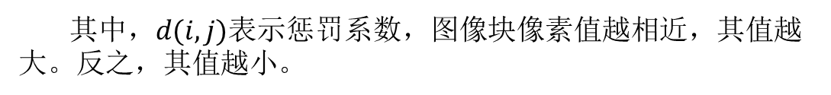
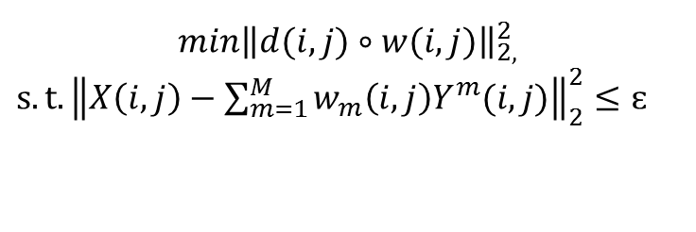
算法求解
本方法是基于光流对齐的人脸超分辨率通过权重约束表达来定义求解的。下面给出权重约束表达的定义。
$$min{\left\|d(i,j)∘w(i,j)\right\|}_{2,}^{2}$$
$s.t.{\left\|X\left(i,j\right)−\sum_{m=1}^{M}{w_{m}\left(i,j\right)Y^{m}(i,j)}\right\|}_{2}^{2}≤ɛ$
$其中，d(i,j)$表示惩罚系数，图像块像素值越相近，其值越大。反之，其值越小。

Slide 8
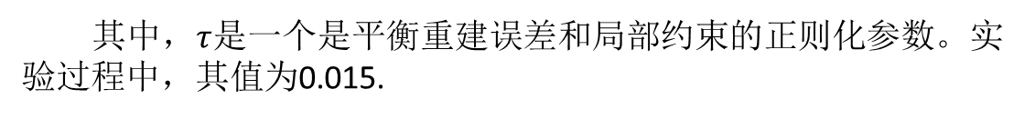
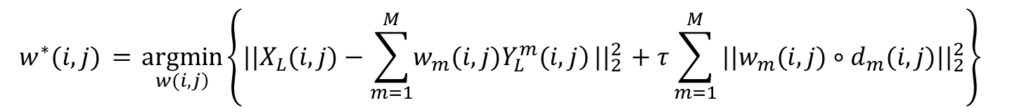
算法求解
通过计算，其结果可以由下面的公式来表示。
$$w^{∗}(i,j) = \underset{\left.w(i,j\right)}{argmin}\left\{||X_{L}(i,j)−\sum_{m=1}^{M}{\left.w_{m}(i,j)Y_{L}^{m}(i,j\right)}||_{2}^{2} +τ\sum_{m=1}^{M}{||w_{m}(i,j)∘d_{m}(i,j)||_{2}^{2}}\right\}$$
其中，$τ$是一个是平衡重建误差和局部约束的正则化参数。实验过程中，其值为0.015.

Slide 9
实验结果
第一列为input LR faces ，第二列为bicubic，第三列为LCR，第四列为OFWCR，最后一列为Original HR faces。
数据库为FEI Face Database。
(a)
(b)
(c)
(d)
(e)

Slide 10
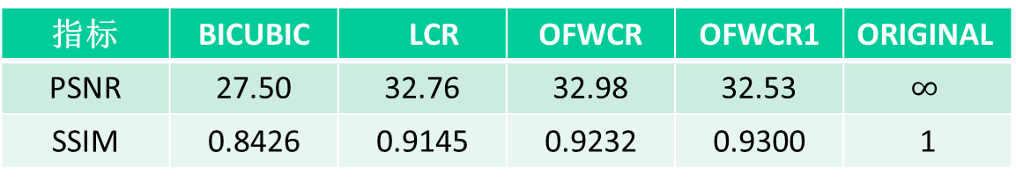
实验结果
指标 | BICUBIC | LCR | OFWCR | OFWCR1 | ORIGINAL
PSNR | 27.50 | 32.76 | 32.98 | 32.53 | $$∞$$
SSIM | 0.8426 | 0.9145 | 0.9232 | 0.9300 | 1

Slide 11
方法总结
人脸对齐对于人脸超分辨率至关重要，但是传统的人脸超分辨率方法没有考虑到人脸对齐或者无法实现精确的人脸对齐，所以通过光流法来实现人脸对齐使得人脸超分辨率能够得到更好的结果。

Slide 12
Thanks
吴 比
2017-09-25

